Slide 1

PHÒNG GD & ĐT QUẬN LONG BIÊN
TRƯỜNG THCS NGỌC THỤY
NOTES
MATH
BÀI 2 - TIẾT 63
QUAN HỆ GIỮA GÓC VÀ CẠNH ĐỐI DIỆN. BẤT ĐẲNG THỨC TAM GIÁC
Giáo viên: Nguyễn Thùy Linh
Năm học 2022-2023

Slide 2

THIẾT BỊ DẠY HỌC VÀ HỌC LIỆU
1. Giáo viên:
SGK, kế hoạch bài dạy, thước thẳng có chia đơn vị, ê ke, bảng phụ.
2. Học sinh: SGK, thước thẳng có chia đơn vị.

Slide 3
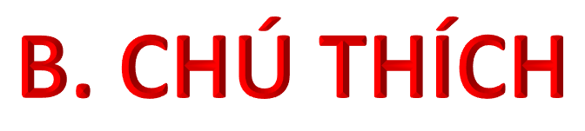
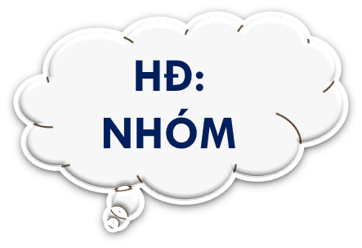
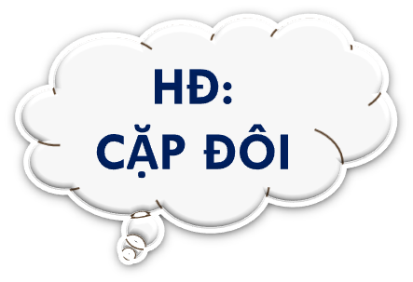
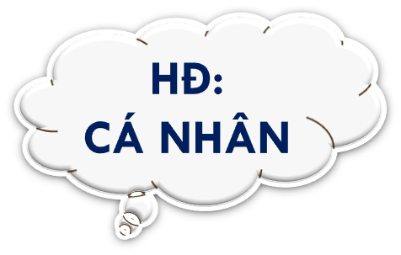







Slide 4
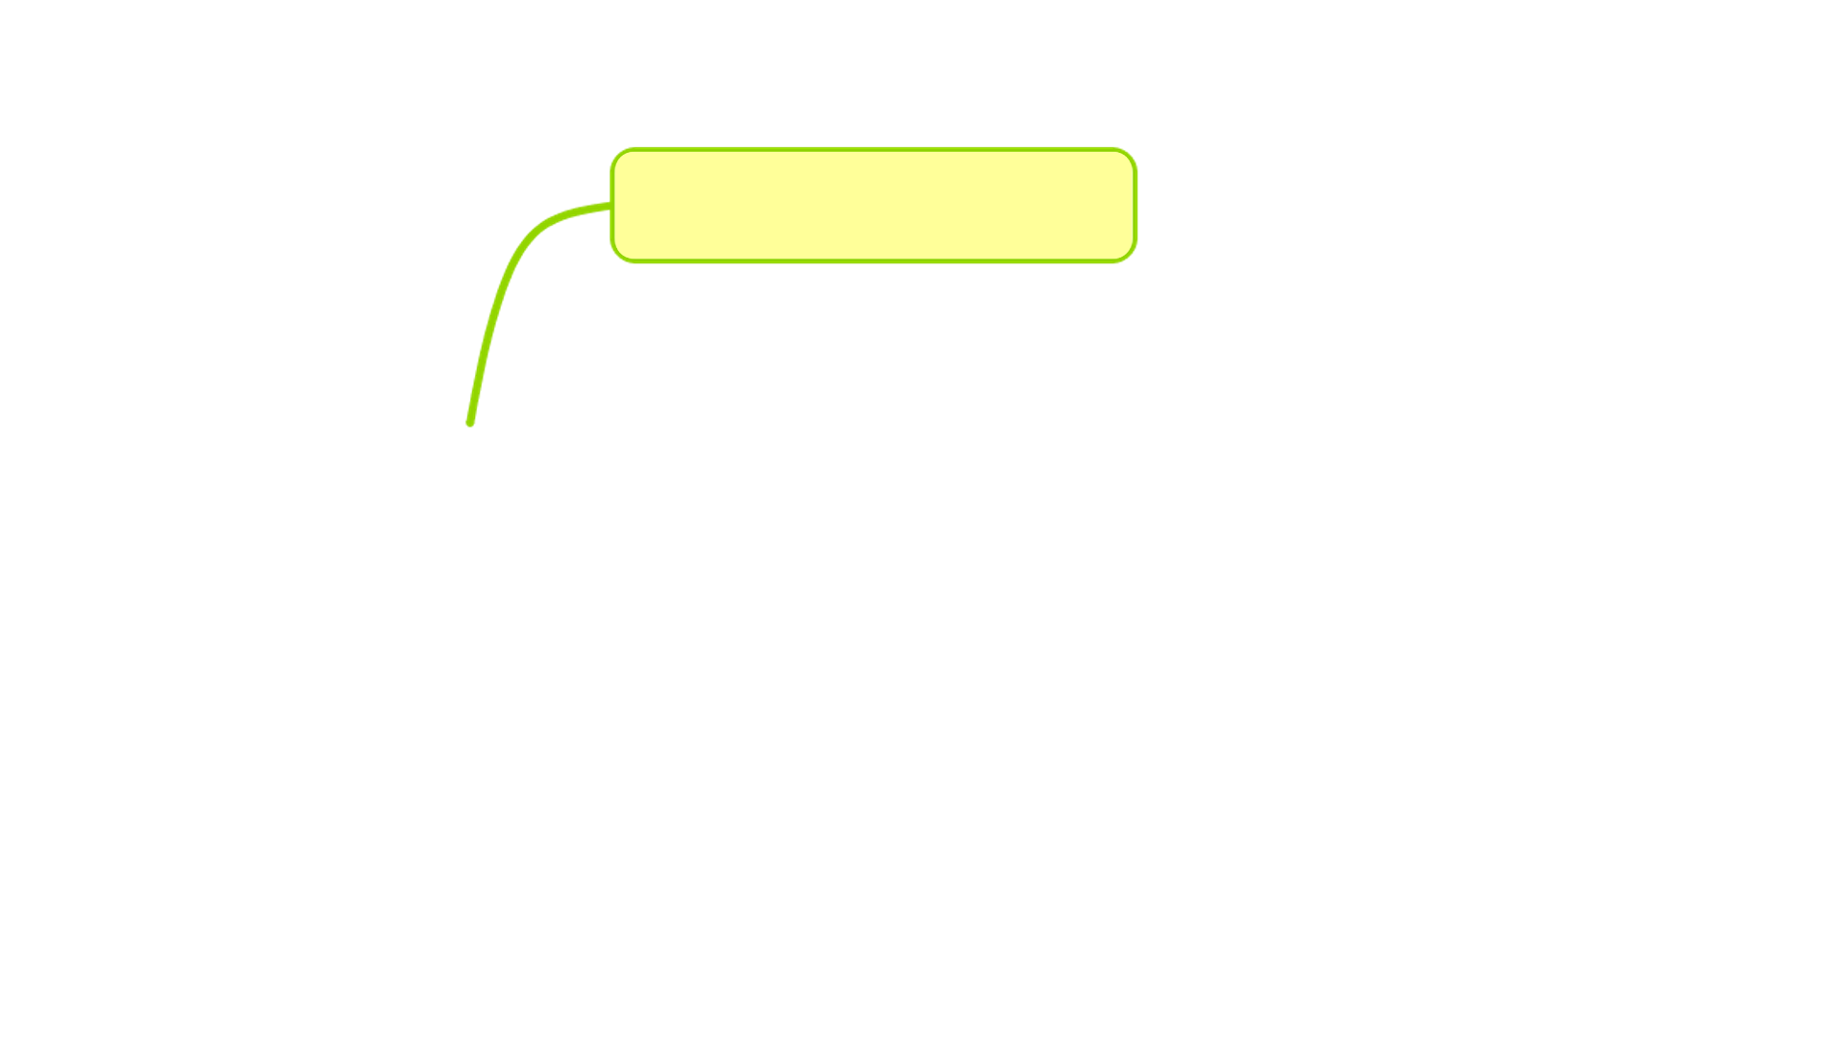
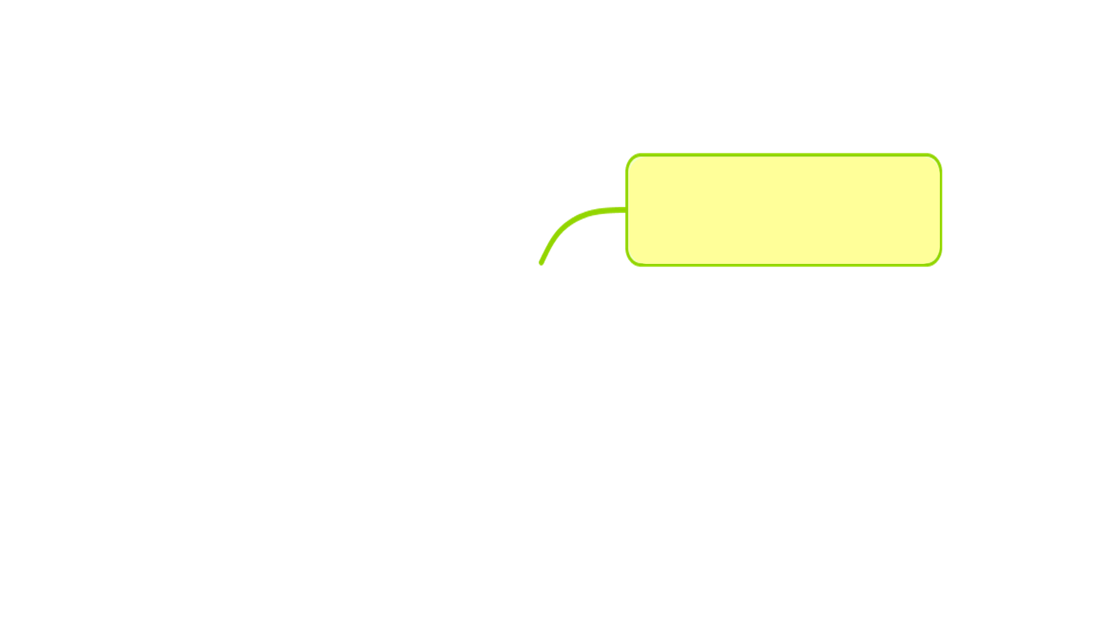

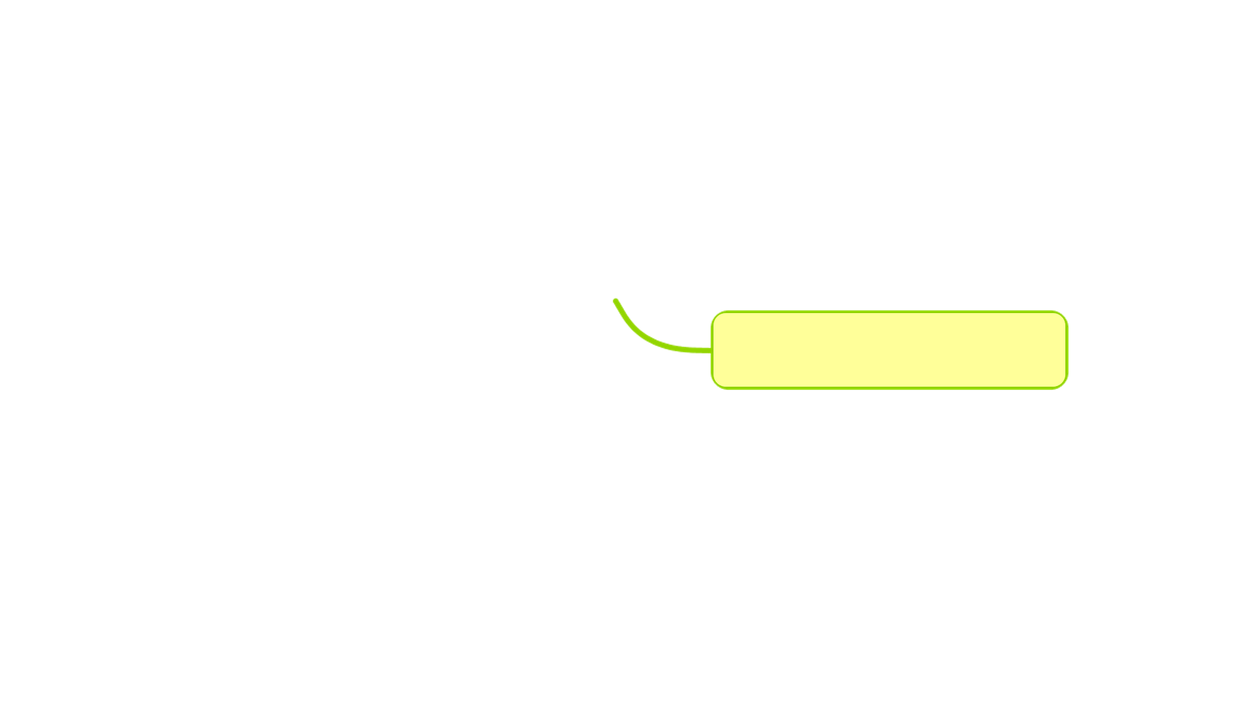
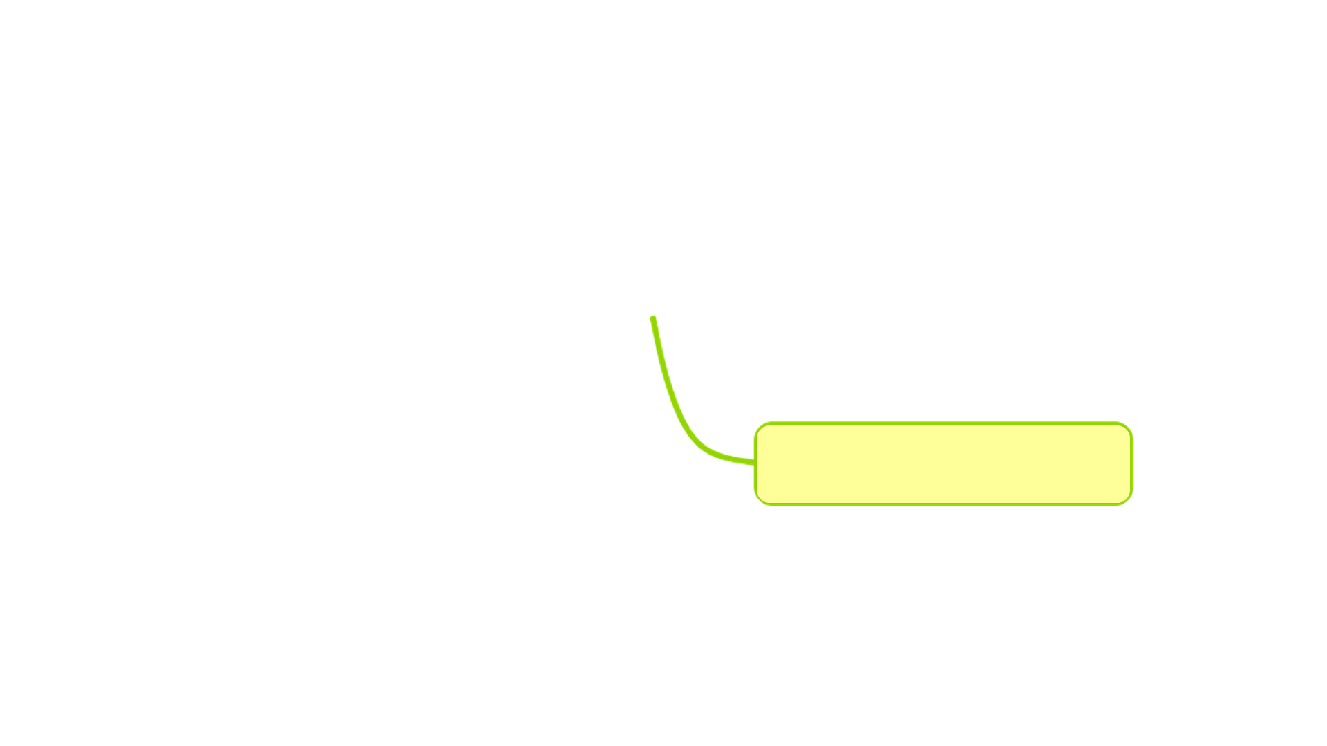

1. Hoạt động khởi động: Kiểm tra bài cũ. Đặt vấn đề.
2. Hoạt động hình thành kiến thức mới: Bất đẳng thức tam giác.
CẤU TRÚC
BÀI HỌC
3. Hoạt động luyện tập: Áp dụng
4. Hoạt động vận dụng: Vận dụng vào bài toán thực tế

Slide 5
KIẾN THỨC
MỤC TIÊU BÀI HỌC
- Hiểu và chứng minh định lí bất đẳng thức tam giác dựa trên quan hệ giữa ba cạnh và góc trong một tam giác.
- Bước đầu biết sử dụng bất đẳng thức để giải toán.
NĂNG LỰC
PHÁT TRIỂN
- NL tự học, tư duy, giao tiếp
NĂNG LỰC
PHÁT TRIỂN
- Giáo dục tính cẩn thận, chính xác và tư duy logic
- Thể hiện tính tương tác tích cực của người học

Slide 6
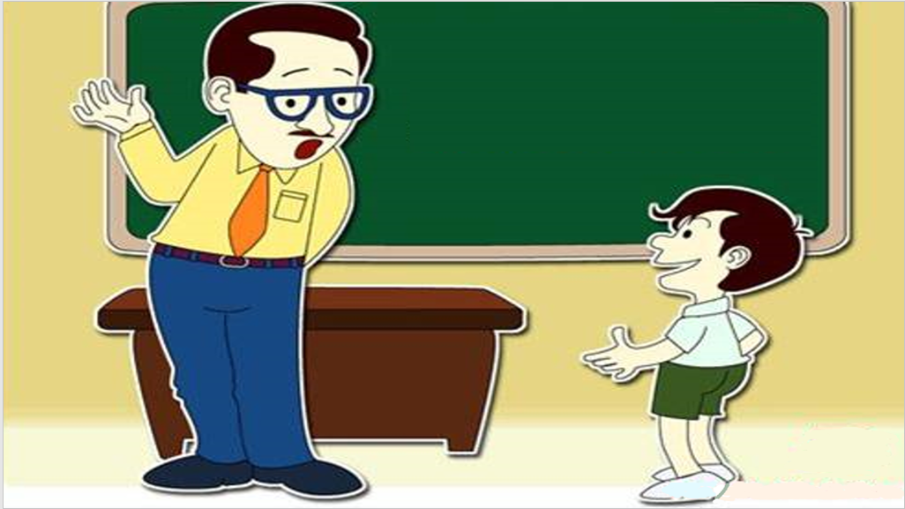
KHỞI ĐỘNG

Slide 7
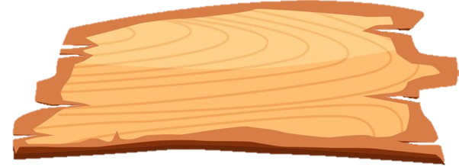


TIÊU DIỆT MUỖI

Slide 8
GIỚI THIỆU – LUẬT CHƠI
Sau mỗi mùa mưa, lũ muỗi xuất hiện rất nhiều và gây nên dịch Sốt xuất huyết. Chúng ta cần tiêu diệt chúng.
Hãy tiêu diệt muỗi bằng cách trả lời đúng các câu hỏi được đưa ra, mỗi câu hỏi được trả lời chính xác tương ứng với việc các em đã diệt được một con muỗi.
Cùng tham gia chơi trò chơi này nhé!

Slide 9

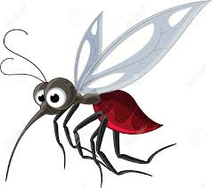
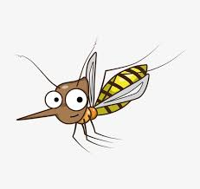
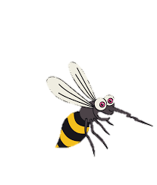
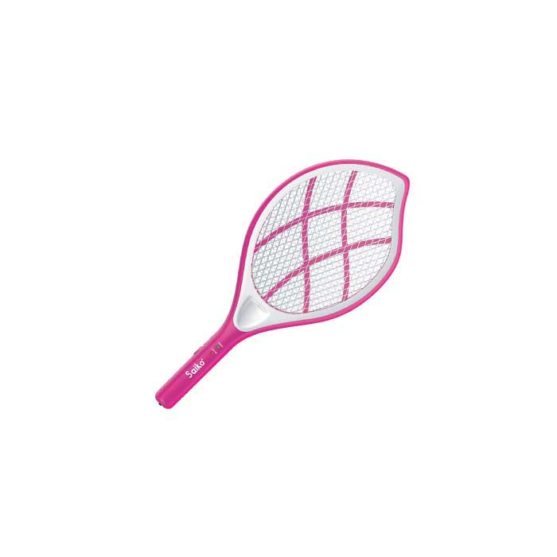
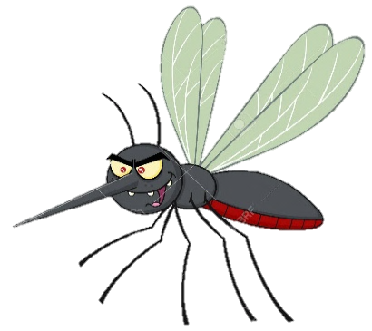
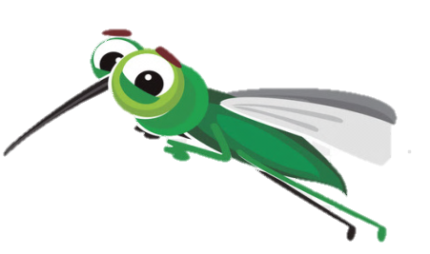
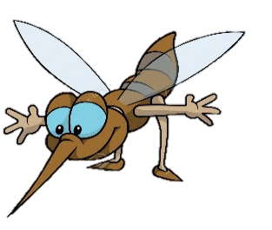
Exit
1
2
3
4
5
6

Slide 10


00:02
00:01
00:00
00:10
00:06
00:03
00:04
00:09
00:07
00:05
00:08
Câu 1: Khẳng định nào sau đây đúng về các góc của tam giác
biết rằng:
A.
C.
B.
D.
Notes:
Thầy, Cô bấm vào chữ cái trước đáp án.

Slide 11
00:02
00:01
00:00
00:10
00:06
00:03
00:04
00:09
00:07
00:05
00:08
Câu 2: Cho có . Khẳng định nào sau đây đúng?
A. là cạnh nhỏ nhất.
B.
C. là cạnh lớn nhất.
D. là góc nhỏ nhất.

Slide 12
00:02
00:01
00:00
00:10
00:06
00:03
00:04
00:09
00:07
00:05
00:08
Câu 3: Cho có , khẳng định
nào sau đây đúng?
A.
B.
C.
D.

Slide 13
00:02
00:01
00:00
00:10
00:06
00:03
00:04
00:09
00:07
00:05
00:08
Câu 4: Cho có , khẳng định nào sau đây đúng?
A.
C.
B.
D.

Slide 14
00:02
00:01
00:00
00:10
00:06
00:03
00:04
00:09
00:07
00:05
00:08
Câu 5: Cho có , khẳng định nào sau đây đúng về quan hệ giữa các cạnh của ?
A.
B.
C.
D.

Slide 15
00:02
00:01
00:00
00:10
00:06
00:03
00:04
00:09
00:07
00:05
00:08
Câu 6: Trong vuông tại , cạnh dài nhất là:
A.
C.
B.
D.
Không khẳng định được.

Slide 16
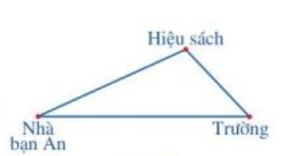

Bạn An có hai con đường đi từ nhà đến trường. Đường đi thứ nhất là đường thẳng đi từ nhà đến trường, đường đi thứ hai là đường đi thẳng từ nhà đến hiệu sách rồi đi thẳng từ hiệu sách đến trường. Theo em bạn An đi từ nhà đến trường theo đường nào sẽ gần hơn?

Slide 17

HÌNH THÀNH KIẾN THỨC

Slide 18


II. BẤT ĐẲNG THỨC TAM GIÁC
Hoạt động 4:
Bạn Thảo cho rằng trong hình 21 có
Hãy sử dụng thước thẳng có chia khoảng để kiểm tra lại số đo ba cạnh của mà bạn Thảo nói.
So sánh và .

Slide 19





II. BẤT ĐẲNG THỨC TAM GIÁC
Hoạt động 4:
a) có:
b)
Rút ra nhận xét gì về tổng độ dài hai cạnh bất kì với độ dài cạnh còn lại của tam giác.

Slide 20
II. BẤT ĐẲNG THỨC TAM GIÁC
Định lí: Trong một tam giác, tổng độ dài hai cạnh bất kì lớn hơn độ dài cạnh còn lại.
Trong có:

Slide 21


II. BẤT ĐẲNG THỨC TAM GIÁC
So sánh hiệu độ dài hai cạnh bất kì của (hình 21) với cạnh còn lại.
có:
Rút ra nhận xét gì về hiệu độ dài hai cạnh bất kì với độ dài cạnh còn lại của tam giác.

Slide 22
II. BẤT ĐẲNG THỨC TAM GIÁC
*Định lí: Trong môt tam giác, tổng độ dài hai cạnh bất kì
lớn hơn độ dài cạnh còn lại.
Nhận xét : Trong môt tam giác, hiệu độ dài hai cạnh bất kì nhỏ hơn độ dài cạnh còn lại.
Trong có:

Slide 23


II. BẤT ĐẲNG THỨC TAM GIÁC
Ví dụ 3: Cho có . Độ dài cạnh có thể là được không? Vì sao?
Giải
Ta có (giả thiết)
(bất đẳng thức tam giác)
Suy ra:
Vậy độ dài cạnh không thể là .

Slide 24


II. BẤT ĐẲNG THỨC TAM GIÁC
Luyện tập 3: Cho có . So sánh độ dài hai cạnh và
Giải
Ta có (giả thiết).
mà (bất đẳng thức tam giác)
Vậy cạnh lớn hơn cạnh .

Slide 26
Bài 3 - SGK trang 76
Theo https://vietnamnet.vn ngày 01/10/2020, sóng 4G có thể phủ đến bán kính 100km.
Người ta đặt một trạm phát sóng mạng 4G tại vị trí A. Có một đảo nhỏ (tại vị trí B) chưa biết khoảng cách đến vị trí A nhưng lại biết khoảng cách từ đảo đó đến một khách sạn (tại vị trí C) là 75 km và khách sạn đó cách vị trí A là 20 km. Sóng 4G của trạm phát sóng tại vị trí A có thể phủ đến đảo đó được hay không? Vì sao?

Slide 27
Bài 3 - SGK trang 76
Giải
Xét có: (bất đẳng thức tam giác)
Hay
Vậy sóng 4G của trạm phát sóng tại A có thể phủ đến đảo tại B vì khoảng cách từ trạm phát sóng tại A đến đảo tại vị trí B nhỏ hơn 95 km và sóng 4G có thể phủ sóng đến bán kính 100 km.

Slide 28
Bài 4 - SGK trang 76
Bộ ba số đo độ dài nào trong mỗi trường hợp sau không thể là độ dài ba cạnh của một tam giác?

Slide 29
Bài 4 - SGK trang 76
Giải
Không có tam giác nào mà ba cạnh có độ dài vì có một cạnh bằng tổng hai cạnh còn lại:
Có tam giác mà ba cạnh có độ dài vì mỗi cạnh đều nhỏ hơn tổng của hai cạnh kia:

Slide 30
Bài 4 - SGK trang 76
Giải
Không có tam giác nào mà ba cạnh có độ dài vì có một cạnh lớn tổng hai cạnh còn lại:

Slide 32
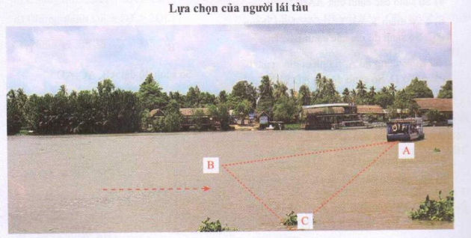
Bài 1
Hình bên là một chiếc tàu ở vị trí A đưa khách sang sông. C là vị trí bên này mà tàu sẽ cập bến. Mũi tên màu đỏ là hướng của dòng sông đang chảy. Để đưa khách đến vị trí C người lái tàu không đi thẳng đến vị trí C mà lái sang vị trí B, rồi thả trôi tàu, tàu cập bến ở vị trí C. Theo em tại sao người lái tàu lại chọn đường đi như vậy?

Slide 33
Bài 1
Người lái tàu chọn đường đi như vậy vì con tàu còn chịu tác động của vận tốc dòng nước. Nếu điều khiển hướng đến đúng vị trí C thì do tác dụng của dòng nước con tàu sẽ không đến được đúng vị trí cần đến mà sẽ bị đẩy đi một vị trí khác vị trí C.

Slide 34
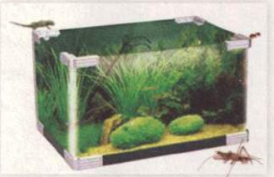
Bài 2
Một bể cá có dạng hình hộp chữ nhật, không nắp, chứa gần đầy nước. Ở một góc, thuộc mặt trên của bể, có một con thạch sùng, còn ở góc đối diện có một con kiến. Hỏi con thạch sùng sẽ chạy theo lối nào để đến chỗ con kiến?
Nếu bể đó có nắp phẳng thì con thạch sùng sẽ chạy theo lối nào nhanh nhất để đến chỗ con kiến?

Slide 35
Bài 2
Với vị trí của con thạch sùng và con kiến như trên và bể cá không có nắp thì có 2 lối để con thạch sùng đến được chỗ con kiến. Hai lối đó có độ dài bằng nhau
(đều bằng chu vi hình chữ nhật)
Nếu bể có nắp phẳng thì con thạch sùng sẽ chạy theo lối đường chéo của hình chữ nhật tới thẳng con kiến là nhanh nhất. Vì đường chéo đó cắt nắp bể thành 2 tam giác vuông bằng nhau và đường chéo đó luôn ngắn hơn tổng 2 cạnh còn lại của 2 tam giác được tạo ra).

Slide 36
Hướng dẫn tự học ở nhà
Học thuộc hai định lý quan hệ giữa cạnh và góc đối diện trong một tam giác, bất đẳng thức tam giác.
Xem lại các bài tập đã chữa trong tiết học.
Làm các bài tập 5,6,7 sgk trang 77.
Đọc trước bài “Hai tam giác bằng nhau”.

